Slide 1
公民與社會發展科
主題三 互聯相依的當代世界
課題：可持續發展
學習重點:
不同持份者在推動環境保育方面的角色和責任
2023年3月

Slide 2
學習目標
知識
認識不同持份者在推動可持續發展及環境保育方面的角色和責任
了解社會上所有人士共同實踐可持續發展的重要性
技能
分析不同持份者在環境保育中的互動關係、相互影響及利益關係的複雜性，提高解決問題能力，及建基於事實與證據，按法理情作出判斷，提出可行建議
價值觀
認同保育環境的重要性
增強個人的環保責任意識，在日常生活重視可持續發展，並付諸實行
認同可持續發展的推行有賴各持份者互相配合及合作，而自己亦必須參與

Slide 3
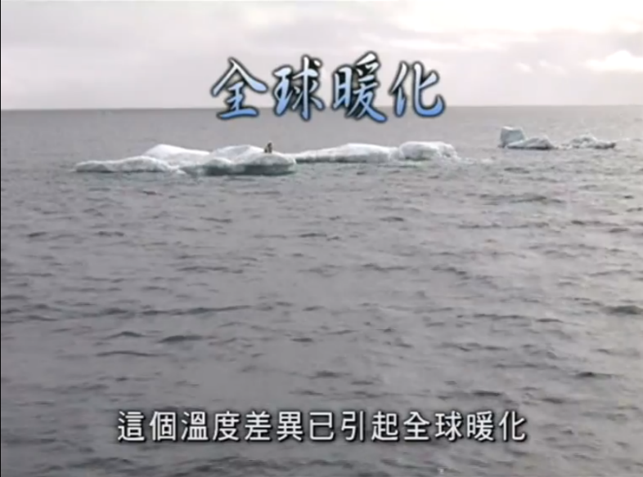
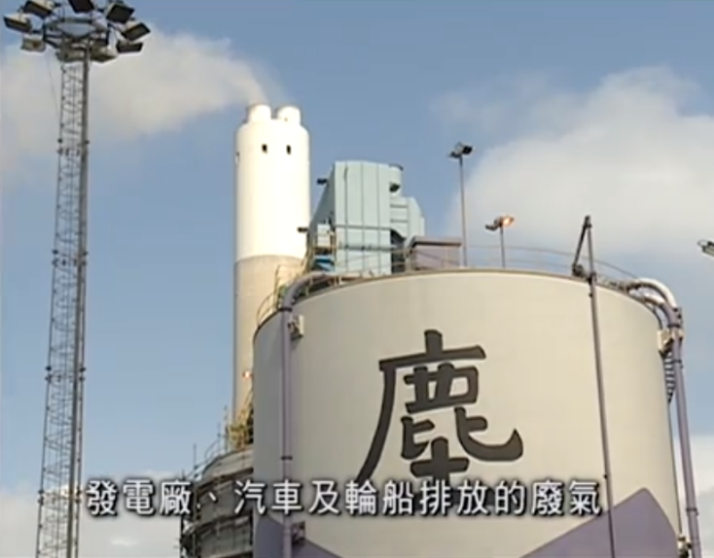
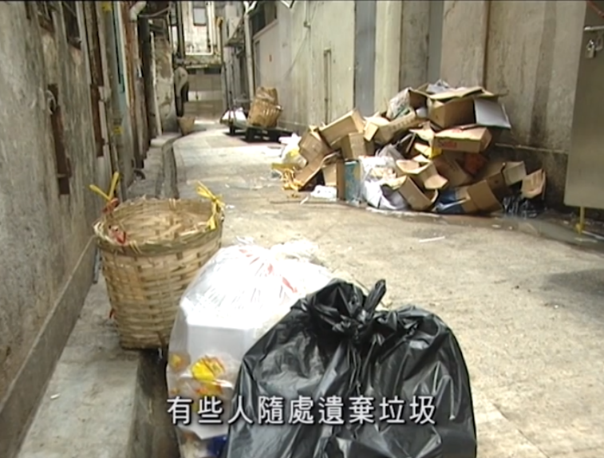
不同持份者的環保角色和責任
課堂導入
觀看影片：危機（建議選播 4:04 – 12:45）
點擊圖像觀看短片
資料來源:教育局教育多媒體 (https://emm.edcity.hk/media/%E7%92%B0%E5%A2%83%E8%88%87%E5%8F%AF%E6%8C%81%E7%BA%8C%E7%99%BC%E5%B1%95/0_a01ur47c)
觀看視頻，想一想：誰應該對環境問題負責？
環境保育是人類共同面對的挑戰和機遇。為更好地解決全球環境問題，實現人類社會的可持續發展，不同持份者應該履行環境責任，共同保育環境。

Slide 4
不同持份者的環保角色和責任
綜觀各地的環境保育經驗，政府、教育界、企業、政府間組織、非政府組織、個人等持份者擔當不同的角色，互相配合推動環境保育，各自擔起應有的責任才能落實可持續發展的理念，所以各持份者應該共同承擔責任和一起參與。
政府
個人 /家庭
教育界
不同持份者
非政府組織
其他
政府間組織
企業

Slide 5

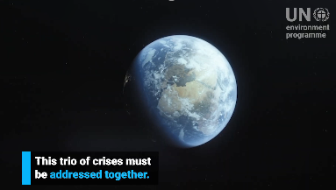
不同持份者的環保角色和責任
2021年3月，聯合國環境規劃署*發布《與自然和平相處：應對氣候變化、生物多樣性喪失和污染危機的科學藍圖》的報告強調，建造一個可持續未來，所有相關的持份者都應通力合作，扮演各自互補和環環相扣的角色。例如：
各政府通過國際合作、政策和立法引領社會和經濟轉型；
政府間組織促進國際合作；
金融機構對提高自然資產存量的經濟活動進行投資；
企業追求並應用創新技術；
非政府組織制定及實施各類倡議；
個人、家庭、民間團體、社區等將理論付諸實踐；
科學和教育組織宣傳知識，促進理解。
媒體和社交網絡傳播促進健康的方法
點擊圖像查看報告
點擊圖像觀看短片
《與自然和平共處》
*英文稱為 The United Nations Environment Programme (UNEP)
資料來源:聯合國環境規劃署 (https://www.unep.org/zh-hans/resources/making-peace-nature)
資料來源:聯合國環境規劃署(https://wedocs.unep.org/xmlui/bitstream/handle/20.500.11822/34948/MPN_ch.pdf)

Slide 6
政府的角色和責任舉隅
制定及推行環境保護、能源、自然保育及推廣可持續發展的法例、政策、措施和計劃等。
制定及推行政策
監察環保法例的推行；執行環境評估及規劃；處理市民對各類環境問題的意見等。
依法監管
完善基礎設施
設立及加強環境保護公共設施建設;提高環保技術;提升公共服務水準等。
提供環保資訊，提高公眾環保意識，鼓勵市民積極參與環保工作，推廣企業環境管理及協助各行業遵守有關法例，為環保的科研項目提供資助等。
宣傳普及
參與國際會議，促進及參與國家、區域及國際合作，衡量和協調不同持份者的利益，與各界不同持份者協商，完善現時方案，支援不同層面的環保工作等。
協調合作

Slide 7
政府的角色和責任舉隅
世界各國/地區的政府均有負責環保可持續發展規劃與政策。
例如，國家就制定生態文明發展的總體規劃，訂立與環保的國策，當中在「十四五」規劃*的第十一篇就以「推動綠色發展 促進人與自然和諧共生」為題強調尊重自然、順應自然、保護自然、節約優先等，以實施可持續發展，推動經濟社會發展全面綠色轉型，建設美麗中國。
「十四五」規劃中有關環境保護的重點舉隅：
環境：單位國內生產總值能源消耗和二氧化碳排放分別降低13.5%、18%，主要污染物排放總量持續減少，森林覆蓋率提高到24.1%
改善生態應對氣候變化：制定2030年前碳排放達峰行動方案
完善生態安全屏障體系：以國家重點生態功能區、生態保護紅線、國家級自然保護地等為重點，實施重要生態系統保護和修復重大工程，鞏固退耕還林還草、退田還湖還濕、退圍還灘還海成果
構建自然保護地體系：整合設立國家公園。
*《中華人民共和國國民經濟和社會發展第十四個五年規劃和2035年遠景目標綱要》
資料來源:中華人民共和國國民經濟和社會發展第十四個五年規劃和2035年遠景目標綱要 (http://www.xinhuanet.com/fortune/2021-03/13/c_1127205564.htm)

Slide 8

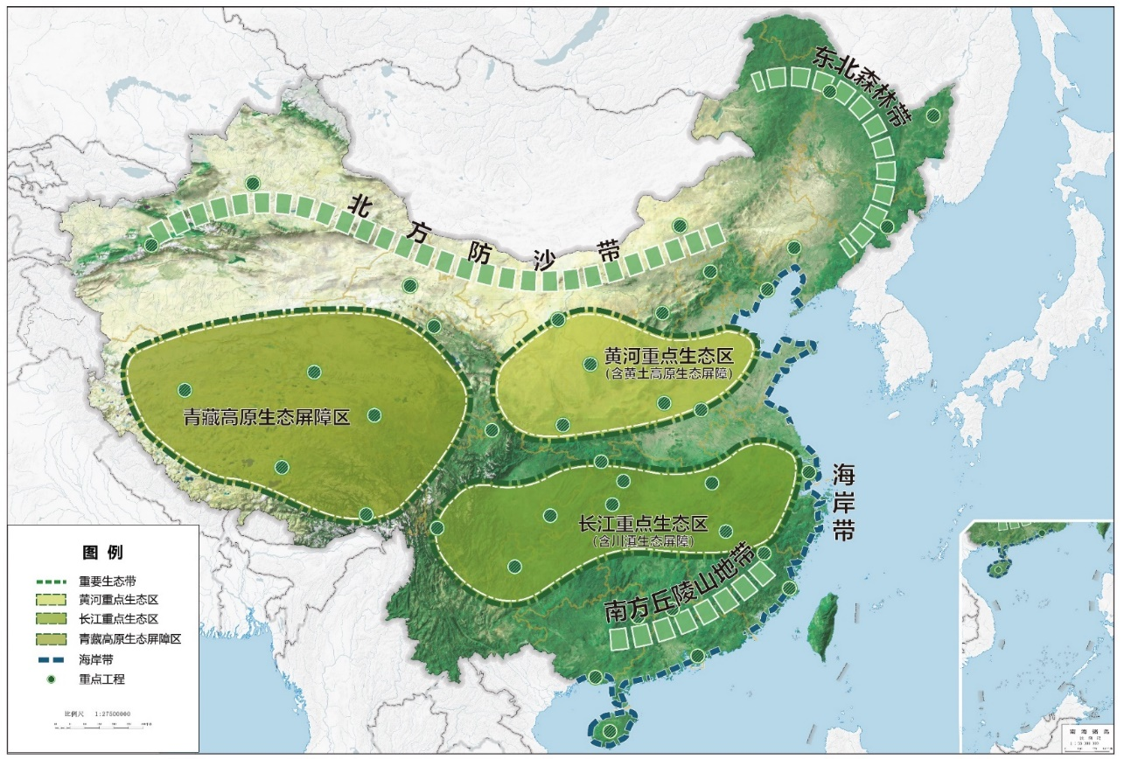
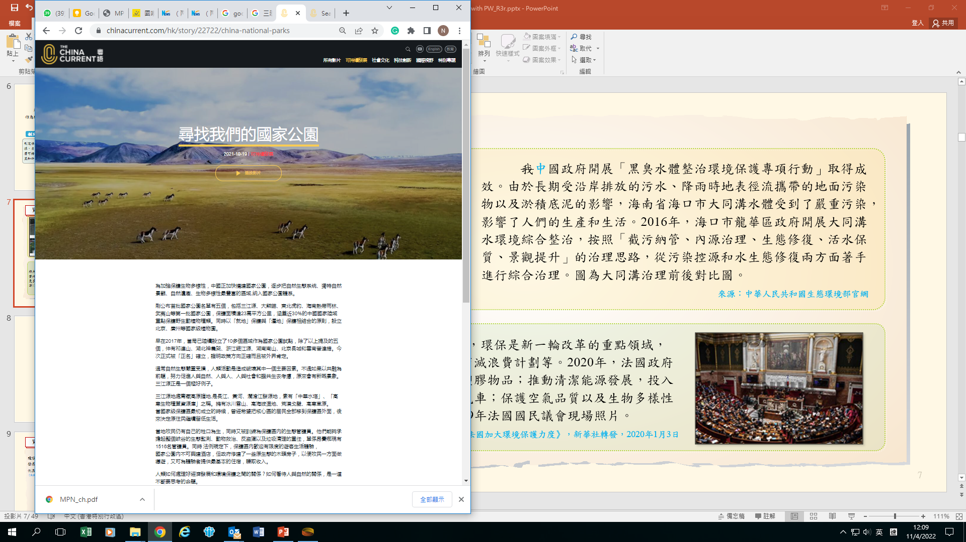
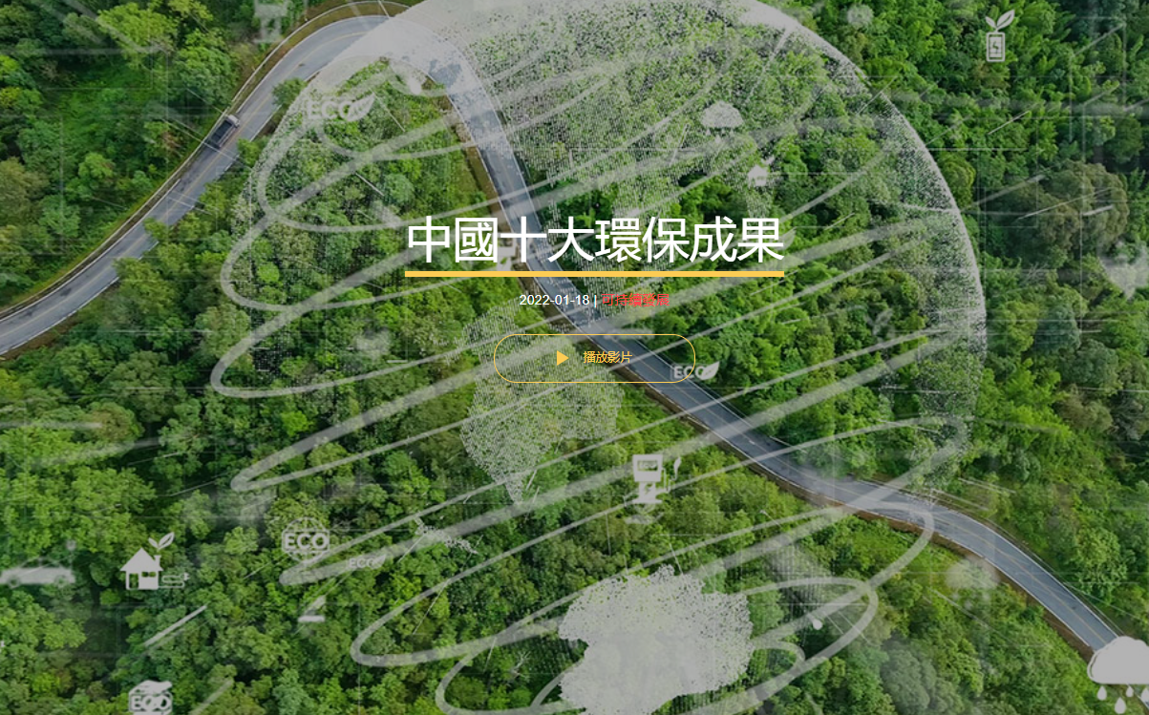
政府的角色和責任舉隅
「十四五」規劃中重要生態系統保護和修復重大工程佈局示意圖
以國家重點生態功能區、生態保護紅線、國家級自然保護地等為重點，實施重要生態系統保護和修復重大工程，加快推進青藏高原生態屏障區、黃河重點生態區、長江重點生態區和東北森林帶、北方防沙帶、南方丘陵山地帶、海岸帶等生態屏障建設。
點擊下圖觀看影片了解國家推動環境保育方面的角色和工作
資料來源:
中華人民共和國國民經濟和社會發展第十四個五年規劃和2035年遠景目標綱要 (http://www.xinhuanet.com/fortune/2021-03/13/c_1127205564.htm)
The China Current (https://chinacurrent.com/hk/story/22722/china-national-parks); (https://chinacurrent.com/hk/story/23219/10-green-gains-for-china)

Slide 9

政府的角色和責任舉隅
實現碳達峰 碳中和目標
國家訂定目標到2025年，非化石能源消費比重達到20%左右，單位國內生產總值能源消耗較2020年下降13.5%，單位國內生產總值二氧化碳排放較2020年下降18%，為實現碳達峰奠定堅實基礎；到2030年，非化石能源消費比重達到25%左右，單位國內生產總值二氧化碳排放較2005年下降65%以上，順利實現2030年前碳達峰目標。國家亦訂定在2060年前實現碳中和的目標。
資料來源: 中國政府網
http://www.gov.cn/zhengce/content/2021-10/26/content_5644984.htm
http://www.gov.cn/xinwen/2021-04/02/content_5597403.htm
碳達峰指二氧化碳排放量達到歷史最高值後持續下降的過程。實現碳達峰意味著一個國家或地區的經濟社會發展與二氧化碳排放實現脫鉤，即經濟增長不再以增加碳排放為代價。因此，碳達峰被認為是一個經濟體綠色低碳轉型過程中的標誌性事件。
資料來源: 中國政府網 (http://www.gov.cn/zhengce/2021-10/27/content_5645109.htm)

Slide 10
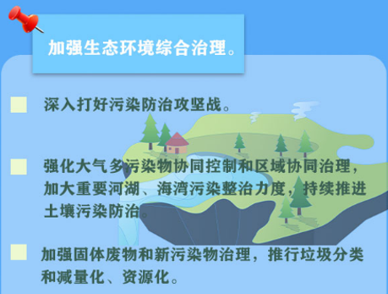


政府的角色和責任舉隅
《關於深入打好污染防治攻堅戰的意見》
提出以更高標準打好藍天、碧水、淨土保衛戰，訂立2025年和2035年兩個階段污染防治目標。
到2025年，生態環境持續改善，主要污染物排放總量持續下降，重污染天氣、城市黑臭水體基本消除，土壤污染風險得到有效管控，固體廢物和新污染物治理能力明顯增強，生態系統質量和穩定性持續提升，生態環境治理體系更加完善，生態文明建設實現新進步。
到2035年，廣泛形成綠色生產生活方式，碳排放達峰後穩中有降，生態環境根本好轉，美麗中國建設目標基本實現。
資料來源: 中國政府網 (http://www.gov.cn/zhengce/2021-11/07/content_5649656.htm)
請瀏覽以下網頁，了解國家實現美麗中國方面的工作和目標。
資料來源:人民網 (http://finance.people.com.cn/BIG5/n1/2022/0307/c1004-32368790.html)

Slide 11
政府的角色和責任舉隅
香港的環保工作及政策
香港特區政府一向高度重視環境保護，並積極配合國家及聯合國的環境政策和目標。政府相關主事部門主要包括:
環境及生態局整合環境保護、自然生態保育，以及環境衞生、食物安全、漁農和動物福利等政策和工作，發揮協同作用，更有效提升香港的整體環境和保持環境衞生，推動應對氣候行動、生物多樣性等相關工作。
環保署的職責包括構思環境保護、自然保育等政策；執行環保法例；監察環境質素；為各類廢物提供收集、轉運、處理和處置設施；就城市規劃及新政策對環境的影響提供意見；處理污染投訴和事件；提高市民的環保意識；以及鼓勵市民支持環保工作。這些職責共涵蓋以下6個計劃綱領：空氣計劃綱領；環境評估及規劃計劃綱領；自然保育綱領；噪音計劃綱領;廢物計劃綱領;水質計劃綱領
資料來源:
香港特別行政區政府環境及生態局 (https://www.eeb.gov.hk/tc/message_index.html)
香港特別行政區政府環境保護署(https://www.epd.gov.hk/epd/tc_chi/about_epd/epd_work/epd_work.html)

Slide 12
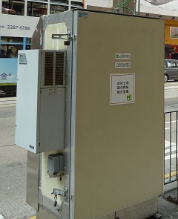
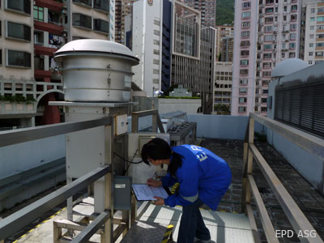
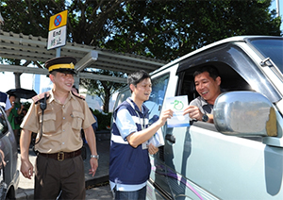
政府的角色和責任舉隅
環境及生態局、環境保護署的使命舉隅
制定保護環境、能源、自然保育以及推廣可持續發展的政策和計劃；提供先進的基建設施，以處理和處置廢物及廢水；致力提高社會對保護環境、能源、自然保育及可持續發展的意識，並推動公眾支持相關工作；推動區域及國際間的協作；實施環保和能源的法例及計劃；以及在規劃新的發展計劃和大型項目時進行嚴格的環境影響評估。
環境保護署進行路邊空氣質素監測(左)及環境空氣質素監測(右)
環境保護署加強停車熄匙規定宣傳及執法工作
資料來源：香港特別行政區政府環境保護署 (https://www.epd.gov.hk/epd/tc_chi/about_epd/vis_miss/about_epd.html)

Slide 13
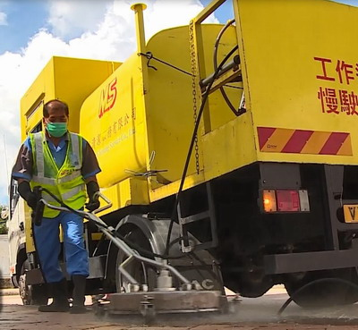
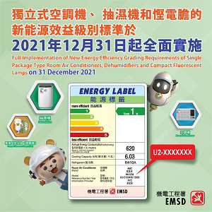
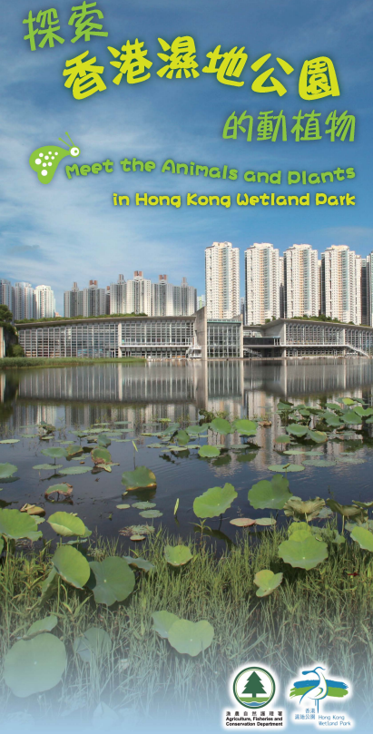
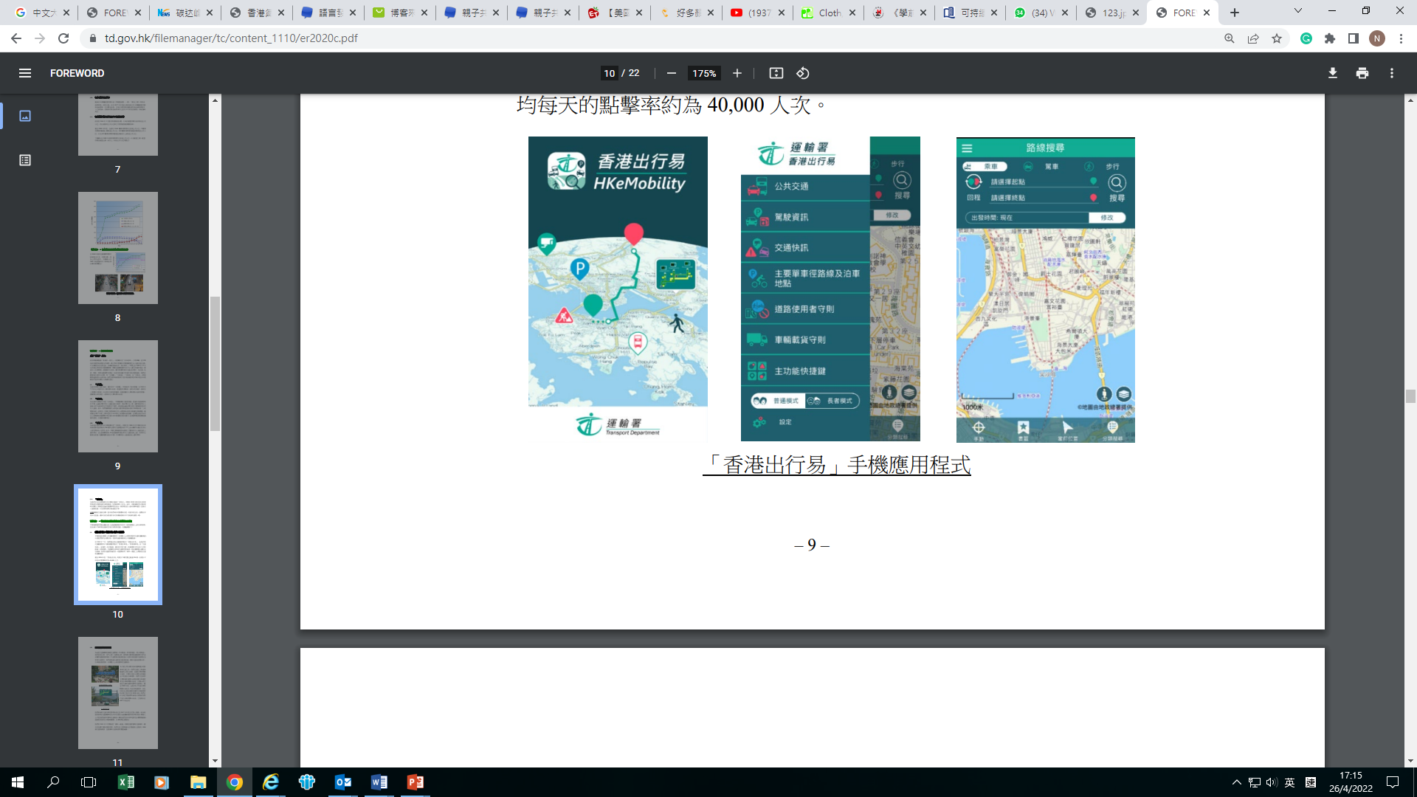
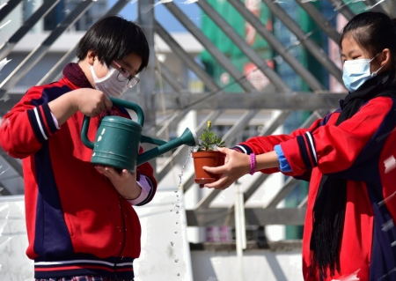
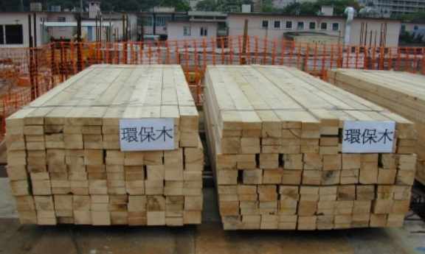
小活動
政府的角色和責任舉隅
其他政府部門的環境保護工作
你知道還有哪些政府部門也關係到環境保護呢？
漁農自然護理署
機電工程署
食物環境衞生署
建築署
運輸署
教育局等

Slide 14
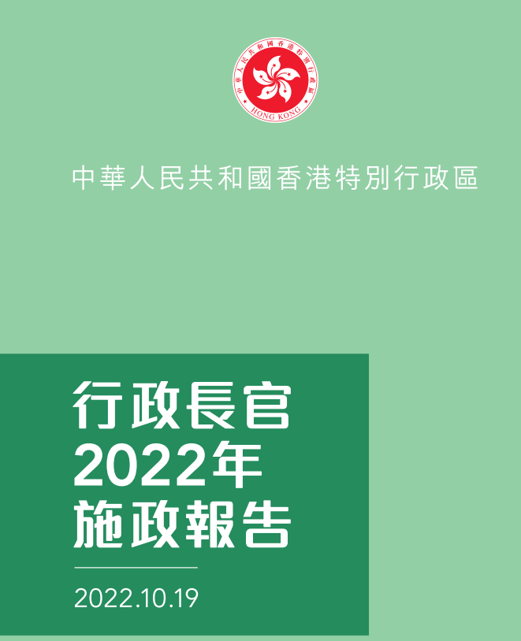
政府的角色和責任舉隅
香港的環保工作及政策
《行政長官2022年施政報告》中落實及推展《香港氣候行動藍圖2050》的策略舉隅
為爭取在 2035 年前將碳排放總量從 2005 年的水平減半，以邁向 2050 年前達致碳中和的目標，政府相關措施包括：(i) 節約能源; (ii) 推動綠色運輸; (iii) 推動全民減廢
為加強粵港澳在應對氣候變化和大灣區大氣污染防控合作，政府正籌備在香港興建大灣區空氣質素實驗室及氣象監測超級站，提供區域性空氣污染及氣象的監測和預報服務。
詳情請瀏覽以下網頁：
行政長官2022年施政報告 (https://www.policyaddress.gov.hk/2022/public/pdf/policy/policy-full_tc.pdf)
香港特別行政區政府新聞公報 (https://www.news.gov.hk/chi/2022/10/20221031/20221031_193026_327.html)

Slide 15
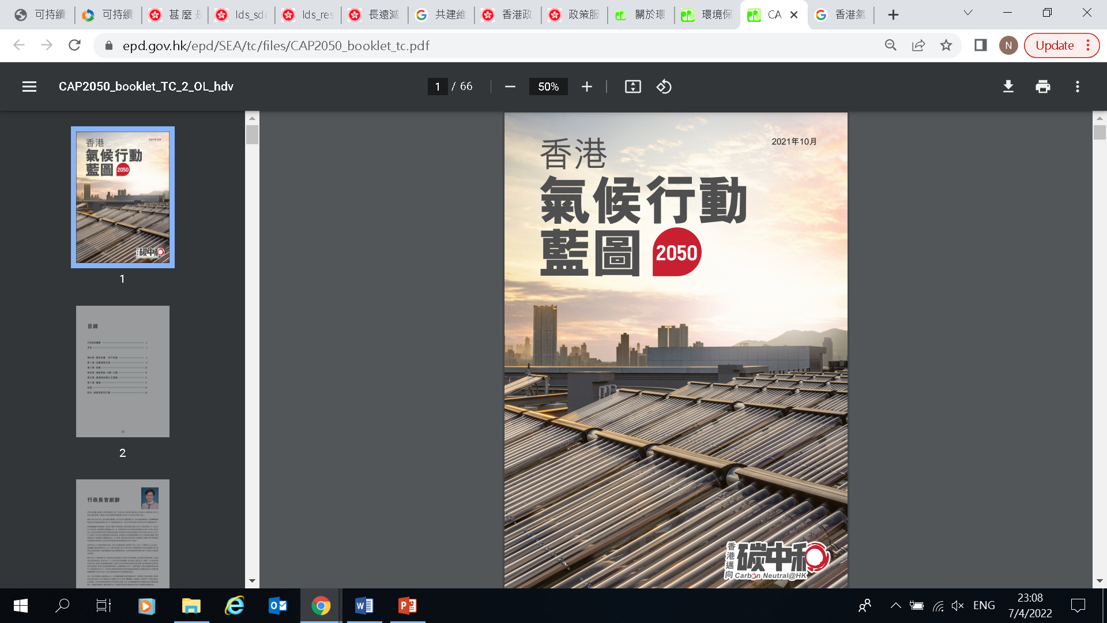
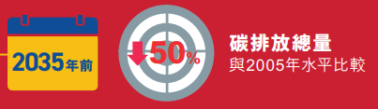

政府的角色和責任舉隅
《香港氣候行動藍圖2050》的減碳排放策略和措施
國家力爭在2030年前二氧化碳排放量達峰，並於2060年前實現碳中和。作為中國的國際城市，香港是最早採取行動應對氣候變化的亞洲城市之一，亦一直積極參與世界各地應對氣候變化的工作。2021年政府訂定《香港氣候行動藍圖2050》（下稱《藍圖2050》）致力爭取於2050年前實現碳中和。
點擊圖像查看報告
資料來源：
香港氣候行動藍圖2050 (www.epd.gov.hk/epd/SEA/tc/files/CAP2050_booklet_tc.pdf www.climateready.gov.hk/files/pdf/CAP2050_leaflet_tc.pdf)
長遠減碳學習平台(https://www.susdev.org.hk/elearning/tc/cap2050.php)

Slide 16
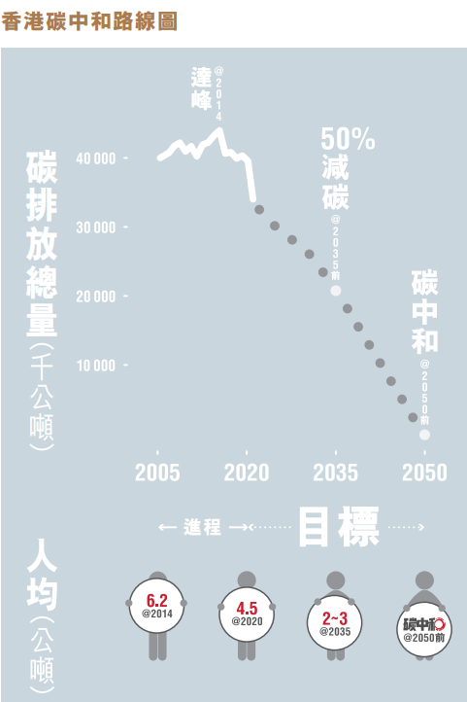
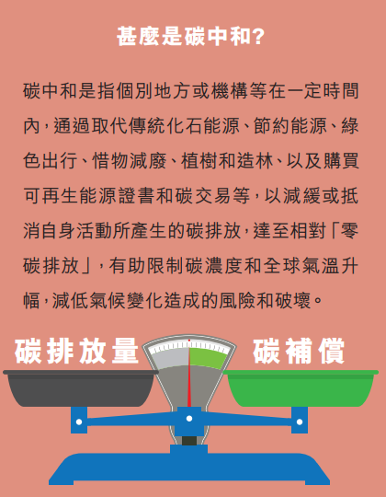
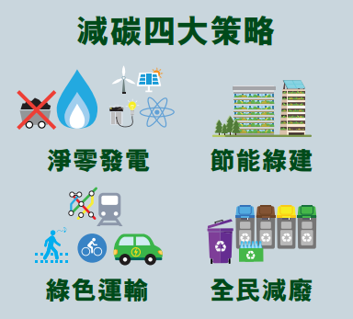
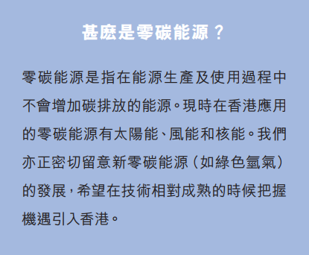
政府的角色和責任舉隅
《香港氣候行動藍圖2050》的減碳排放策略和措施
《藍圖2050》具體講述「淨零發電」、「節能綠建」、「綠色運輸」和「全民減廢」四大減碳策略和措施，帶領香港邁向碳中和。有關詳情，請參考相關規劃文件。
資料來源：香港氣候行動藍圖2050 (www.epd.gov.hk/epd/SEA/tc/files/CAP2050_booklet_tc.pdf www.climateready.gov.hk/files/pdf/CAP2050_leaflet_tc.pdf)

Slide 17
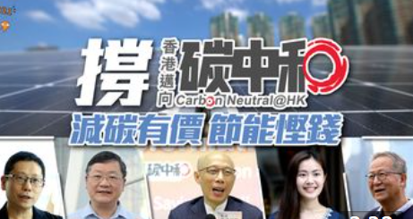


小活動
政府的角色和責任舉隅
政府推動公眾參與
公眾參與可以體現社會上不同持份者的參與，從中實踐推動環保的責任。政府其中一個重要角色是推動公眾參與，促進不同持份者合作，並以不同方法來鼓勵公眾參與環保活動，例如:
利用不同的諮詢渠道與多個業界拓展夥伴關係
透過教育讓大眾了解環境的資訊以推動全民參與環保
舉辦外展活動等
資料來源 : 環境及生態局 (https://www.eeb.gov.hk/tc/sens-blog/blog20211113.html)
點擊圖片觀看短片及就你所知，有哪些持份者合作參與推動香港邁向碳中和？

Slide 18

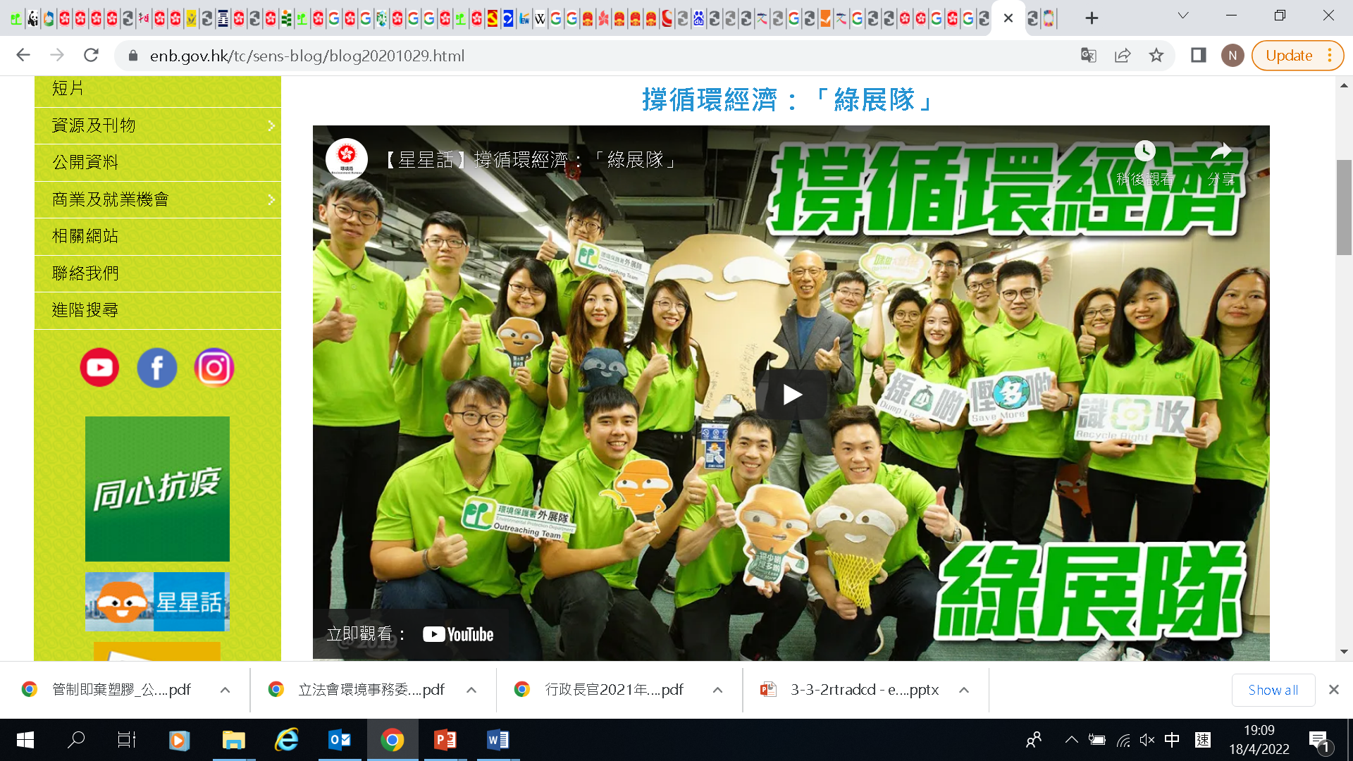
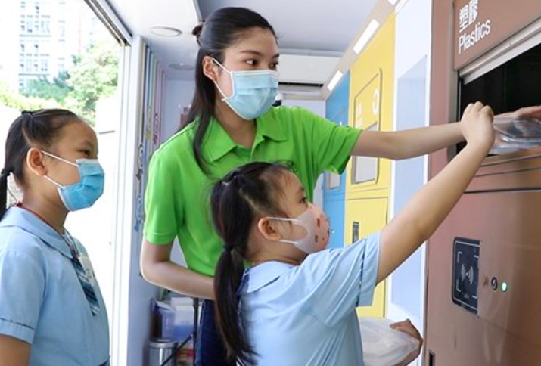
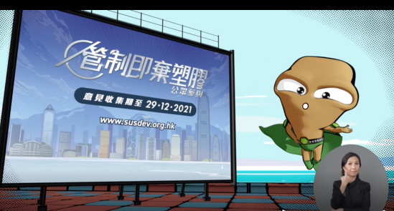
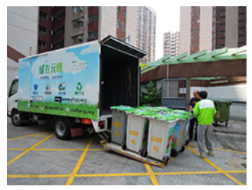
政府的角色和責任舉隅
政府推動公眾參與的方式
為回應《巴黎協定》，推動各界積極參與低碳轉型，政府已於2016年開展「4T」夥伴對話平台，鼓勵夥伴機構訂立減碳目標（Target）、制訂時間表（Timeline），配合適度開放透明（Transparency）的共同參與（Together）行動計劃，攜手節能減碳。在2016年，約40個「4T」夥伴參與。
環保署的「綠展隊」推展並維持綠色減廢聯繫網絡，支援社區參與，加強源頭減廢及乾淨分類回收
政府製作宣傳片收集公眾就管制即棄塑膠的意見
「綠在區區」會走入屋苑，協助回收玻璃樽、廢電器等回收物料，鼓勵社區參與
點擊圖像觀看短片
資料來源:
政府新聞公報 (https://www.info.gov.hk/gia/general/202110/29/P2021102900604.htm); (https://www.news.gov.hk/chi/2020/10/20201029/20201029_123949_686.html)
政府新聞署 (https://www.isd.gov.hk/chi/tvapi/21_ep202.html)

Slide 19

政府的角色和責任舉隅
香港特區政府的諮詢工作
可持續發展委員會
可持續發展委員會是行政長官為在香港落實可持續發展而提出的其中一項措施。這個委員會的職權範圍是﹕
就推動可持續發展的優先範疇，向政府提供意見﹔
就為香港籌劃一套融合經濟、社會和環境因素的可持續發展策略提供意見﹔
透過包括可持續發展基金的撥款在內的不同渠道，鼓勵社區參與，以推動香港的可持續發展﹔以及
增進大眾對可持續發展原則的認識和了解。
資料來源：環境及生態局 (https://www.eeb.gov.hk/tc/susdev/council/index.htm#about)

Slide 20
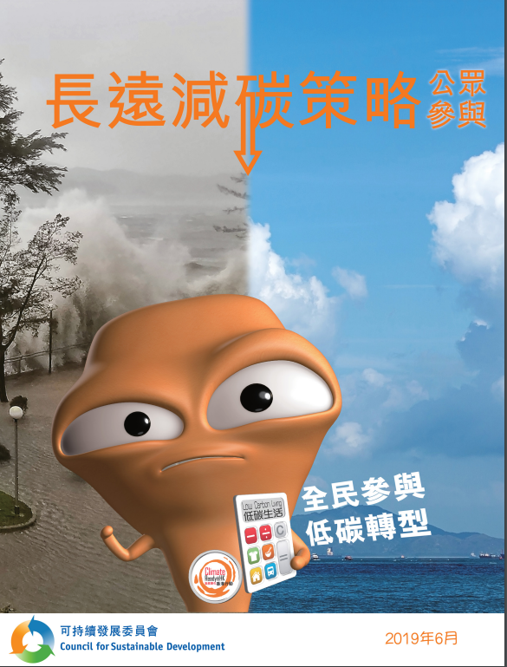
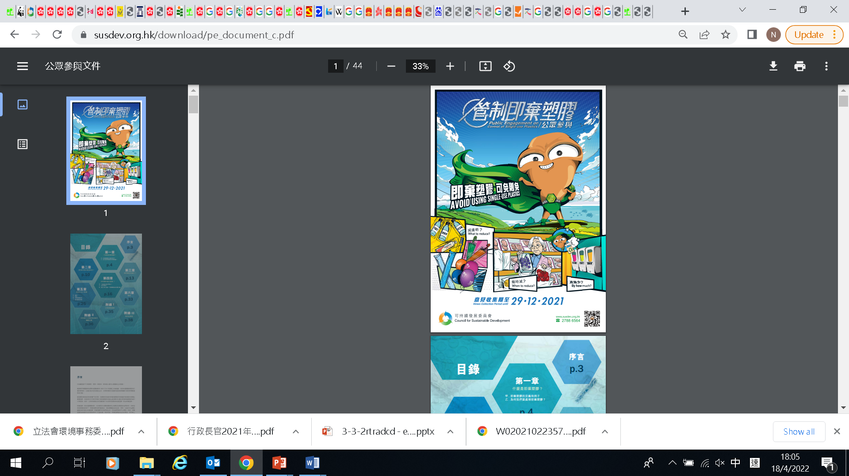

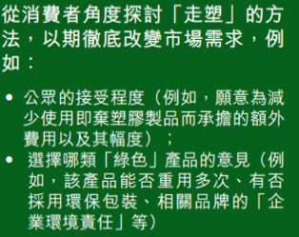
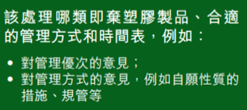
政府的角色和責任舉隅
可持續發展委員會的工作重點舉隅
長遠減碳策略公眾參與(2019)
配合《巴黎協定》低碳發展的路線圖，香港特區政府邀請可持續發展委員會以由下而上及持份者為本的方式，展開公眾參與以提高公眾對碳排放影響的認知及收集社會的意見，以訂出可行的長遠減碳策略。
「管制即棄塑膠」公眾參與(2021)
向公眾提供有關塑膠的資訊，並探討相關問題，從而找尋途徑逐漸停止使用非必要和難以回收的即棄塑膠製品，其中包括：
資料來源：可持續發展委員會長遠減碳策略公眾參與報告
(https://www.susdev.org.hk/pe2019/download/report/council_report_c.pdf)
資料來源：可持續發展委員會
(https://www.susdev.org.hk/pe2021/tc/pe-ch3.html)

Slide 21
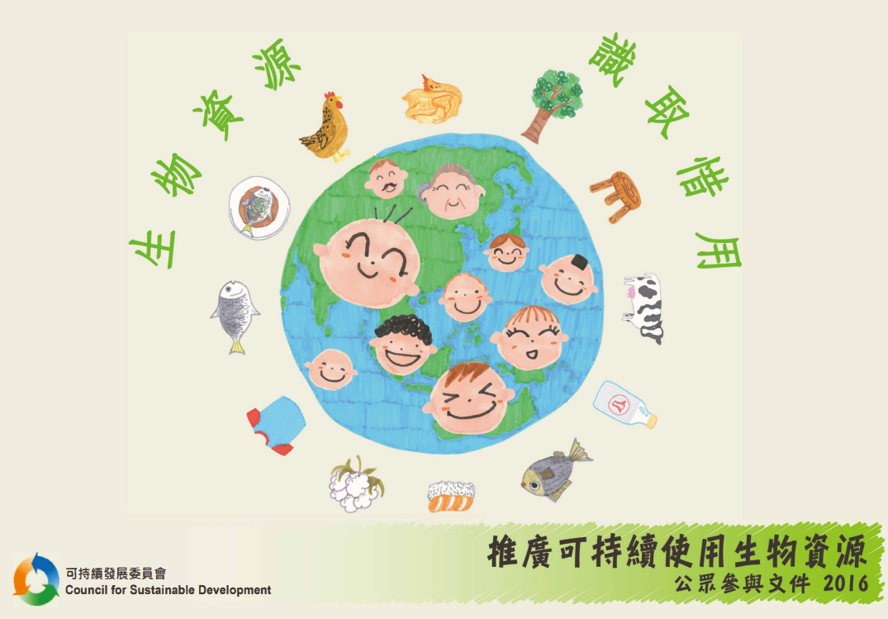
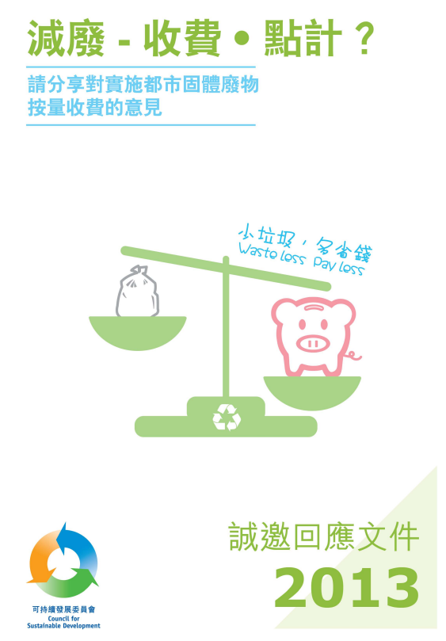

政府的角色和責任舉隅
其他可持續發展委員會曾展開的公眾參與活動 (舉隅)
「推廣可持續使用生物資源」 (2016)
「都市固體廢物收費」 (2013)
「紓緩氣候變化：從樓宇節能減排開始」(2011)
「優化建築設計 締造可持續建築環境」(2009)
「未來空氣 今日靠你」(2007)
「為可持續發展提升人口潛能」(2006)
「為我們的未來作出抉擇」(2004)
可參考可持續發展委員會網頁了解詳情: (https://www.susdev.org.hk/pe2021/tc/index.html)
點擊圖像查看

Slide 22
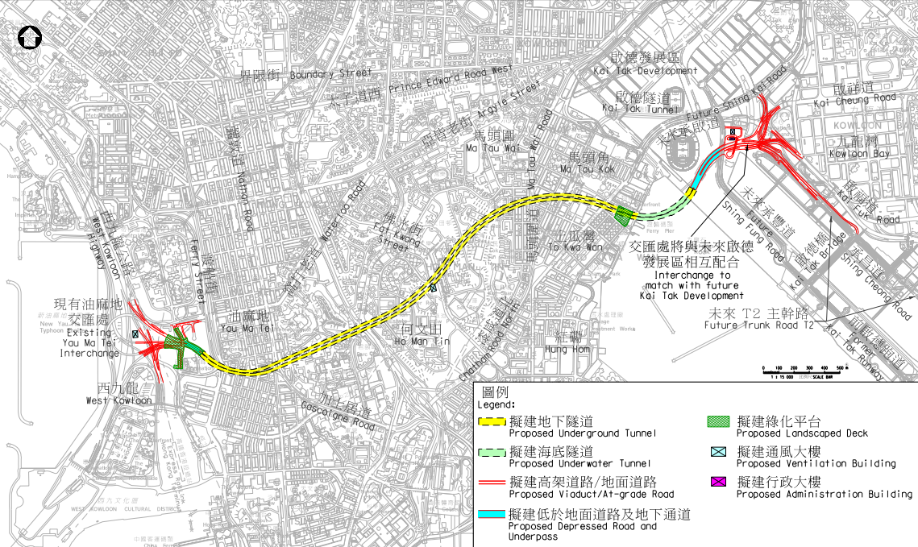
政府的角色和責任舉隅
環境評估的重要性
《環境影響評估條例》已於1998年於香港實施，是透過法定的環境影響評估(環評)程序及環境許可證機制以避免、盡量減少並控制指定工程項目對環境產生的不良影響，以平衡環境保護和發展需要。環評研究亦是大型工程項目發展的一個基本步驟，當局透過執行環境影響評估程序及環境許可證制度，藉此預防、減少及管制指定工程項目對環境造成的不良影響。環境保護署不時檢視和改善環評機制，並正優化機制。
以中九龍幹線工程項目*為例，工程就以下項目已進行環估，例如空氣質素、噪音、水質、廢物管理、土地污染、景觀和視覺、文化遺產，以符合環境監測和審核的要求。
*中九龍幹線工程主要是為了紓緩現有的東西行走廊（包括龍翔道、界限街、太子道西、亞皆老街、窩打老道、加士居道天橋和漆鹹道北）在高峰時段的交通擠塞情況，工程於2017年12月展開，預計中九龍幹線將於2025年通車。
資料來源
立法會環境事務委員會(https://www.legco.gov.hk/yr2022/chinese/panels/ea/papers/ea20220228cb1-92-2-c.pdf?fbclid=IwAR2uxonVrcuGjrRI3sRlUkNtzEmL71Erzsfpyw9SBxxO2Iikx3KY-MJHfxk)
路政署 (https://www.hyd.gov.hk/sc/our_projects/road_projects/6461th/HMW6461TH-SK0765_20160125.pdf)
環保署 (https://www.epd.gov.hk/eia/register/report/eiareport/eia_2082013/1_ExSummary/Chinese/PDF/ES_Chi.pdf)
按圖放大地圖了解中九龍幹線工程

Slide 23
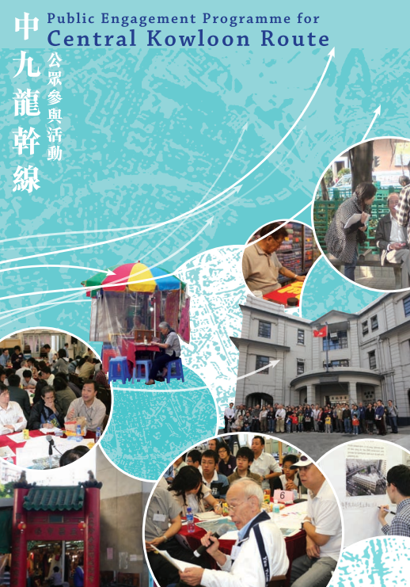
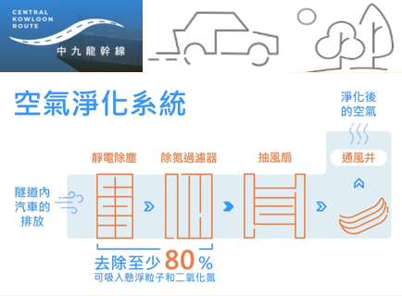

政府的角色和責任舉隅
中九龍幹線的環境評估與公眾參與
為了解中九龍幹線工程對交通、土地運用和環境構成影響，當局亦進行以社區為本的公眾參與，讓各利益相關者一起參與，讓當局收集意見，並就幹線走線選擇、對社會、經濟與環境的影響和紓緩措施等方面作討論，作為評估之用，
中九龍幹線以紓緩交通擠塞，並改善附近社區環境，包括綠化及景觀、重置公共設施、文化及保育為目標。
可點擊圖像進入網頁瞭解工程在綠化景觀、環保措施、文物保育與可持續發展等方面的實踐。
點擊圖像查看報告
資料來源：
中九龍幹線公眾參與活動報告(https://const-infobank.org/wp-content/uploads/2020/08/Central-Kowloon-Route-Public-engagement.pdf)
路政署 (https://ckr-hyd.hk/benefit/)

Slide 24
政府的角色和責任舉隅
其他國家或地區政府的政策實踐 (舉隅)
世界許多國家/ 地區政府亦以各種方法推動環保與可持續發展，並主要集中訂立長遠政策目標、加強教育和宣傳、提高建築物能源效益、能源界別深度減碳及推動綠色運輸，以及其他措施如產業升級（如使用低碳物料和生產技術）、更有效的廢物管理（如減廢、轉廢為能技術）和移除二氧化碳的措施（如碳捕獲和封存技術、再造林和造林）等。
德國柏林市推廣公眾教育，例如通過先導項目及倡議「氣候中和的校園」，把「氣候中和」打造成主流的共同理念，並結集各種倡議方式和活動，又透過「柏林能源效益提升運動」向社會上不同界別人士宣傳有關訊息等。2019年1月，德國政府宣布最遲於2038年全面停用煤電，並會在2032年審視有關決定。
資料來源:
轉引自可 持 續 發 展 委 員 會介紹與所提供來源 https://www.info.gov.hk/tpb/tc/papers/TPB/1205-tpb_10565c.pdf
可 持 續 發 展 委 員 會所提供來源 : Senate Department for Urban Development and the Environment. (2016). Climate- Neutral Berlin 2050: Recommendations for a Berlin Energy and Climate Protection Programme (BEK). https://www.berlin.de/sen/uvk/_assets/klimaschutz/publikationen/broschuere_bek_en.pdf
續後頁

Slide 25
政府的角色和責任舉隅
其他國家或地區政府的政策實踐 (舉隅)
歐盟公布新的減排目標，公布歐洲綠色的減排藍圖協議*，通過向清潔能源和循環經濟轉型，使歐洲到2050 年成為全球首個碳中和，以阻止氣候變化、促進歐洲經濟穩定可持續發展。
* European Green Deal
資料來源：European Commission (https://ec.europa.eu/clima/eu-action/climate-strategies-targets/2050-long-term-strategy_en)
2010年，東京開始實行碳交易計劃。此計劃是全球首個在城市層面推動的碳交易制度，以鼓勵大型 商業辦公大樓及工業建築物（即每年使用1,500公 秉油當量或以上之二氧化碳排放設備）進行減碳。
資料來源: 可 持 續 發 展 委 員 會長 遠 減 碳 策 略 公 眾 參 與 (https://www.info.gov.hk/tpb/tc/papers/TPB/1205-tpb_10565c.pdf)
挪威政府亦致力減排，讓首都奧斯陸成為歐洲綠化首都，並計劃增加單車使用，逐步減少汽車。
資料來源: https://www.oslo.kommune.no/getfile.php/13319592-1553857948/Content/Politics%20and%20administration/City%20development/Car%20free%20city/The%20Car-free%20Livability%20Programme%202019.pdf
有關更多海外其他官方環保機關，可參考以下網頁，以了解更多例子: https://www.epd.gov.hk/epd/tc_chi/environmentinhk/water/beach_quality/overseas.html

Slide 26
政府間組織的角色和責任
國家或地區政府間的合作如何可以更有效實踐環保政策，達至可持續發展?
政府間組織是國家或地區的政府通過正式條約等而組成的組織，宗旨是透過成員之間的合作來謀求符合共同利益的目標。事實上，環保、衞生等議題並非單一國家或地區政府能充分解決，必須共同應對。
聯合國等政府間組織的成立，既能滿足其成員在某些領域開展國際合作的需要，履行國際職能，也在促進成員關注全人類面臨涵蓋政治、經貿、公共衞生、環境保育等多方面的共同課題，講求更多建立在合作基礎上的全球策略和規劃，交流解決問題的經驗等方面發揮著重要作用。

Slide 27
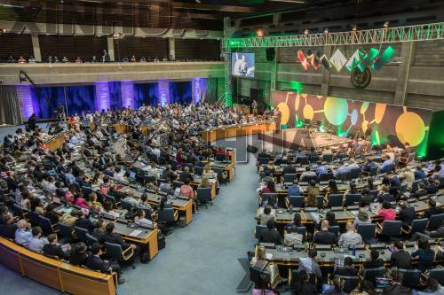
政府間組織的角色和責任
聯合國環境規劃署
整個聯合國系統都以不同的方式參與環境保護方面的工作。聯合國環境規劃署成立於1972年是聯合國系統中的環境保護機構，也是政府間的環保國際組織。它致力於促進工商企業、科學界和學術界、非政府組織、社區群體等參與促進全球環境的合理利用和可持續發展。
聯合國環境規劃署的職責：監測、評估全球、區域和國家的環境狀況及動向；制定國際和國家環境保護文書；加強環境管理；促進和支持全方面的國際合作。
2019年，聯合國環境規劃署舉辦的第二屆全球環境問題科學、政策和商業論壇，來自全球的政府官員、科技和商界代表圍繞綠色科技、環保政策、氣候變化等議題展開討論，共同促進全球環境可持續發展。
可參考了解更多：聯合國環境規劃署 (https://www.worldenvironmentday.global/zh-hans/guanyu/shijiehuanjingriwushinianlaichixujilihuanbaoxingdong)

Slide 28



政府間組織的角色和責任
聯合國環境規劃署與「世界環境日」
1972年，聯合國人類環境會議建議聯合國大會將會議開幕的6月5日定為「世界環境日」。同年10月聯合國大會第27屆會議通過這建議，成立聯合國環境規劃署，並確定每年的6月5日為世界環境日。
年份 | 近年世界環境日主題
2022 | 只有一個地球
2021 | 重構，重建，重塑
點擊圖像查看
了解聯合國環境規劃署如何推動環境保育。
資料來源：聯合國環境規劃署 (https://www.worldenvironmentday.global/zh-hans)

Slide 29

政府間組織的角色和責任
聯合國環境規劃署建議政府間組織可透過以下行動促進可持續發展，例如：
促進科學—政策領域的國際合作，包括通過規範、執行、融資、能力建設和技術等來促進協同效應。
推進應對生物多樣性危機的國際合作，實現生物多樣性和土地退化零增長。
促進現有化學品公約的協調和實施，啟動監測、監視和預警系統，促進保護地球健康的國際合作。
在城市地區促進可持續的城市規劃。
促進循環經濟、自然補償計劃等方面的合作，支持創建可持續全球供應鏈。
鼓勵健康飲食，減少浪費；支持向低碳經濟轉型等。
點擊圖像查看報告
(頁38-39)
資料來源：聯合國環境規劃署官網(https://wedocs.unep.org/xmlui/bitstream/handle/20.500.11822/34948/MPN_ch.pdf)

Slide 30
政府間組織的角色和責任
國際海事組織
作為聯合國專門機構，自1959年開始專責處理國際間各政府的海事合作事宜，改善海事安全及預防海上污染，鼓勵並促進在有關海上安全、航行效率、防止和控制船舶造成海洋污染的問題上普遍採用可行的最高標準。
國際海事組織引入了一系列措施以預防油輪事故，並將事故影響降至最低，例如1978年修正的1973年《國際防止船舶造成污染公約》，不僅涵蓋了由意外和日常運營造成的石油污染，還涵蓋了由化學品、包裝危險品、污水、垃圾與空氣造成的污染，以及訂定其他公約防上海洋受到污染等。
資料來源：聯合國網站 (https://www.un.org/zh/aboutun/structure/imo/history.shtml)

Slide 31
政府間組織的角色和責任
其他政府間環境組織舉隅
「一帶一路」*是國家對外發展的重要倡議，旨在推動沿線各國實現經濟政策協調，共同打造開放、包容、均衡、普惠的區域經濟合作架構，並積極推動綠色發展政策，加強「一帶一路」生態環保大數據服務平台的建設，加強生態環境及應對氣候變化相關訊息共享、技術交流合作，強化生態環保法律法規和國際通行規則研究。
資料來源 : 國家發展和改革委員會(https://www.ndrc.gov.cn/xxgk/zcfb/tz/202203/t20220328_1320629.html?code=&state=123)
*即「絲綢之路經濟帶」和「21世紀海上絲綢之路」
歐洲環境署*是歐洲聯盟建立的一個監測和分析歐洲環境的機構，總部設在丹麥首都哥本哈根。該署為歐洲地區提供環境相關資訊，協助歐洲地區推動可持續發展。
*The European Environment Agency (EEA)
資料來源：EEA (https://www.eea.europa.eu/)
東南亞國家組成的東南亞國家聯盟*（東盟），以共同發展區內經濟，並在多方面合作的國與國之間的地區聯盟，並推動成員國間的環境保育，2015年東盟領袖共同宣布一份推動組織合作逹至可持續發展的藍圖，以邁向可持續生產與消費的循環經濟等。
* Association of Southeast Asian Nations, ASEAN
資料來源 : ASEAN (https://asean.org/our-communities/asean-socio-cultural-community/environment/)

Slide 32
非政府組織的角色和責任
你認識哪些非政府組織推動環境保育? 它們擔起甚麼角色來推動環境保育達至可持續發展?
非政府組織（Non-governmental organization, EGO）是在地方、國家或國際級別上組織起來的非贏營利性的、自願公民組織。其中致力於國際環保事業，以保護全球自然資源和生態環境為目的，在世界範圍內開展環保活動的非政府組織就是非政府環境組織（Environmental NGO，ENGO）。
非政府環境組織作為環境保育中的協調者、監察者與推廣教育者，是環境保育中不可或缺的推動力量，並透過配合政府政策，與促進政府與社會互動，向政府提供意見、幫助企業落實環保行動、推動與組織社區參與環境保護的活動，以及教育宣傳提高公眾環保意識等發揮重要作用。

Slide 33
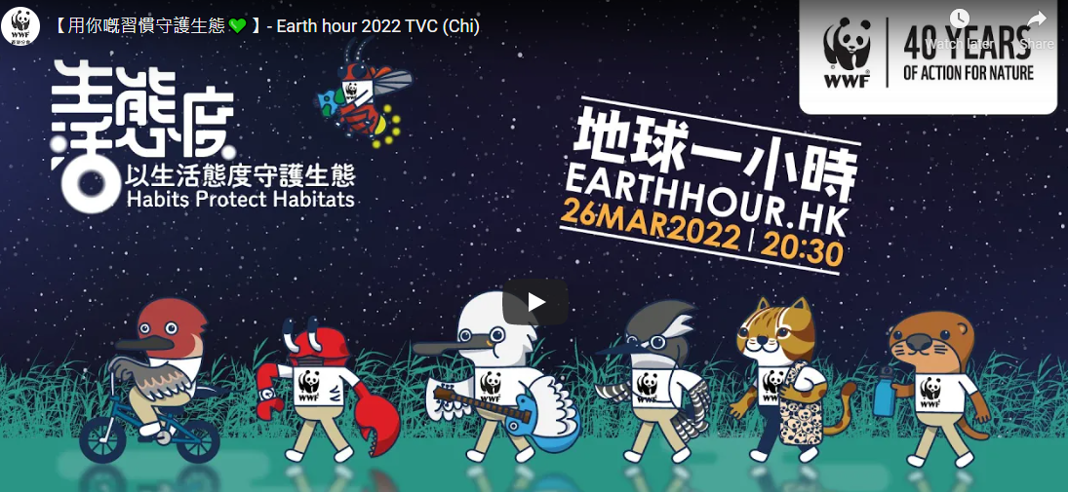


非政府組織的角色和責任
舉隅
世界自然基金會*是在全球最具代表性的環境非政府組織之一，自1961年成立以來，一直致力於環保事業，推動環保項目涉及物種、淡水資源、氣候與能源、森林、海洋、食物、環境政策、綠色金融、淨塑自然等。
資料來源: WWF (https://wwf.panda.org/) （*World Wide Fund for Nature，WWF）
「地球一小時」活動是世界自然基金會發起的一個全球活動，在每年3月最後一個星期六的晚上8時30分至9時30分關閉不必要的電源，來表明他們對應對氣候變化行動的支持。視頻來源：https://earthhour.wwf.org.hk/
點擊圖像查看報告
世界自然保護聯盟*是全球性非營利環保機構，也是自然環境保護與可持續發展領域唯一作為聯合國大會永久觀察員的國際組織，也是很獨特的世界性聯盟，是政府和非政府機構都能參加的少數幾個國際組織之一，其會員組織分為主權國家和非營利機構。
資料來源: IUCN (https://www.iucn.org/about/) *（International Union for Conservation of Nature，IUCN)

Slide 34
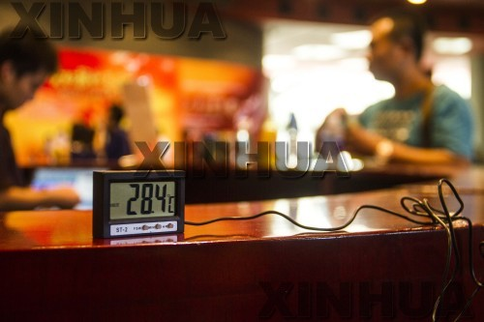
非政府組織的角色和責任
舉隅
中國生物多樣性保護與綠色發展基金會（簡稱中國綠發會、綠會），是經國務院批准成立，並在多方面發揮社會組織力量推動可持續展，專注於國家的生物多樣性保護與推動經濟綠色發展，參與全球環境治理，開展國際交流，並就環保政策上為政策建言，例如推動減塑與垃圾減量，向教育部建議學校不使用塑料書皮，推動無塑開學季。綠會又倡導外賣平台提供不使用一次性餐具、保障消費者綠色選擇權的選項，此外還通過制定發布《綠會指數》、《綠色校園》等團體標準，推動綠化工作和生活等等。
資料來源: 中國生物多樣性保護與綠色發展基金會 (http://www.cbcgdf.org/NewsShow/4846/2598.html)
自然之友是國家的全國性環保組織之一，積極推進公眾參與生物多樣性保護的宣傳工作，並鼓勵民眾關注並參與到生物多樣性的保護工作中去。2020年，自然之友攜手多家夥伴機構完成關於《野生動物保護法》修訂的意見和建議，並提交全國人大常委會。
資料來源：自然之友 (http://www.fon.org.cn/about)
「自然之友」志願者在北京國家大劇院、國家博物館等多個公共建築物裡量「體溫」，以呼籲控制室內溫度，提倡低碳環保。

Slide 35
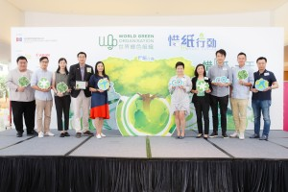
非政府組織的角色和責任
香港的非政府環境組織
環保團體在推動香港環境保護方面是政府以外喚起公眾對污染問題關注的主要環保力量。它們積極推廣環保意識和籌辦回收計劃，向市民示範建立綠色生活。香港的環境非政府組織有健康空氣行動、世界綠色組織、地球仁協會、坪洲綠衡者、綠色力量、環保觸覺等。
舉隅
以世界綠色組織為例，這是一個獨立、非牟利的嶄新環保團體，關注保育及與環境有關的民生和經濟議題，提供整合的三贏方案，旨在提升環境質素、改善市民生活、加強市民環保意識，並推動綠色經濟、低碳社會。
世界綠色組織訂7月15日為惜「紙」一天行動日，呼籲全港企業、工商機構、學校、非政府組織及市民，一齊減少使用紙張、紙巾及非必要紙製用品，珍惜地球資源，共創綠色都市。
參考來源：世界綠色組織 (https://thewgo.org/website/chi/introduction/)
資料來源：世界綠色組織 (https://thewgo.org/)

Slide 36


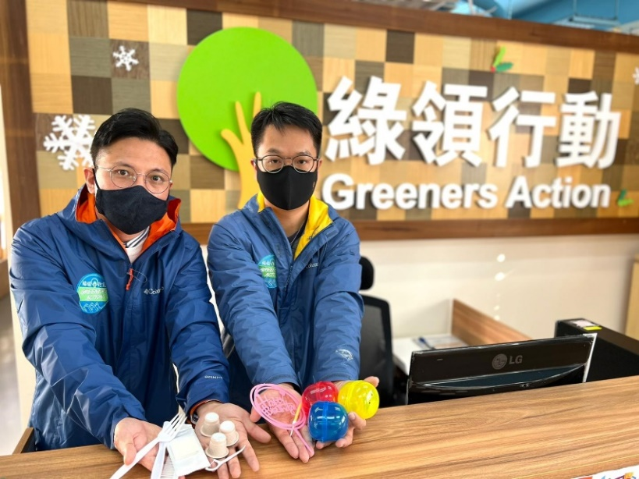
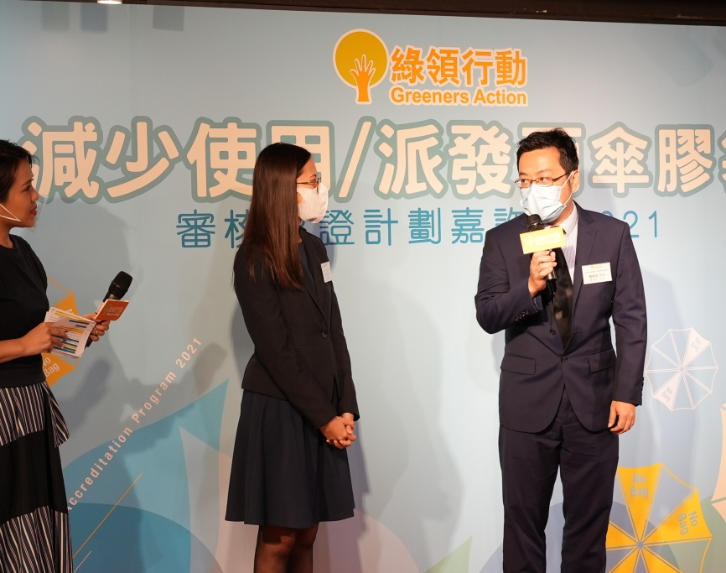
非政府組織的角色和責任
舉隅
香港的非政府環境組織
綠領行動(Greeners Action) 是本港環保團體，宣傳、推廣環保訊息，以及關注社會的環保事宜。工作包括：
就「管制即棄塑膠」公眾參與
提交意見
「減少使用/ 派發雨傘膠袋」
審核認證計劃
利是封及月餅盒回收重用大行動
資料來源：綠領行動 (https://www.greeners-action.org)

Slide 37
企業的角色和責任
企業在環境保育上亦有角色和責任。企業在追求利潤與經濟發展的同時，還應該對環保與可持續發展承擔責任，這有助企業樹立正面社會形象，也惠及社會大眾。
企業在環境保育方面的責任主要包括：履行環保法律及道德責任，將防污治污、節能減排、環境政策等作為企業發展的重要指標，支持環保科技研發等，以促進企業發展的同時兼顧經濟與社會效益，保障當代人的代內公平、區際公平，以及當代人和後代人之間的跨代公平等。

Slide 38

企業的角色和責任
環境、社會和管治理念*
「環境、社會及管治」是企業可持續發展的重要支柱，著重於企業的經營模式和非財務表現，例如碳排放及多元化及平等機會等議題。
隨著國家提出碳達峰和碳中和，企業對ESG日漸重視，有關的投資漸成為一大發展趨勢。2022年6月國家首份《企業ESG披露指南》設計環境、社會、治理三個維度共計118個指標，企業可根據實際情況，選擇全部或部分指標進行披露。
香港作為國際金融中心亦一直緊隨國際間就企業在ESG方面的標準及要求發展。例如由2017年1月1日開始，香港的上市公司必需根據由香港交易所（港交所）發出的《環境、社會及管治報告指引》去披露其ESG的資料。聯交所亦鼓勵上市公司就其ESG報告尋求獨立驗證，以加強披露的環境、社會及管治資料的可信性。
點擊圖像查看
香港交易所
上市規則與指引附錄 二十七
《環境、社會及管治報告指引》了解有關情況。
*英文為 Environmental, social and governance, ESG
資料來源：
新華網 (http://www.xinhuanet.com/tech/20220607/6dc0b50941954bc7be9fc3c23812e029/c.html)
香港特別行政區新聞公報(https://www.info.gov.hk/gia/general/201906/26/P2019062600594.htm)
香港交易所 (https://cn-rules.hkex.com.hk/%E8%A6%8F%E5%89%87%E6%89%8B%E5%86%8A/%E9%99%84%E9%8C%84-%E4%BA%8C%E5%8D%81%E4%B8%83-%E7%92%B0%E5%A2%83%E3%80%81%E7%A4%BE%E6%9C%83%E5%8F%8A%E7%AE%A1%E6%B2%BB%E5%A0%B1%E5%91%8A%E6%8C%87%E5%BC%95)

Slide 39



企業的角色和責任
香港特區政府十分重視ESG，積極發展綠色和可持續金融。
自2019年起，特區政府已發行合共近100億美元等值的政府綠色債券，當中包括200億港元零售綠債。
為了培訓相關的人才，政府正研究把更多與ESG相關的課程納入持續進修基金可獲發還款項的課程名單之中，以及將更多ESG課題納入商業及金融課程內。此外，我們於去年把ESG相關財經專才新增到人才清單，以吸納更多相關人才來港發展。
企業在經營時需要考慮的環境責任因素 (舉隅)
空氣及水污染
• 生物多樣性
• 氣候變化
• 砍伐林木
• 生態系統服務
• 能源效益
• 危險物料
• 土地質素下降
• 資源枯竭
• 廢物管理
• 水源短缺
ESG評價體系中「E」方面的內容
ESG評價體系中「E」方面的內容
有關ESG三方面的因素詳情，請參看香港金融管理局的香港的「環境、社會及管治」(ESG) 策略表 1
資料來源:
香港金融管理局 (https://www.hkma.gov.hk/chi/news-and-media/insight/2018/06/20180620/); (https://www.hkma.gov.hk/chi/key-functions/reserves-management/responsible-investment/); https://www.fsdc.org.hk/media/wa2n0ryr/esg-paper_c-v4-_0.pdf
香港政府新聞公報(https://www.news.gov.hk/chi/2022/05/20220527/20220527_154017_068.html)

Slide 40

企業的角色和責任
企業實踐ESG
越來越多企業和投資者採用環境、社會和治理 (ESG) 考慮因素為投資與企業營運的考慮，並把ESG理念變為有效的管理工具，衡量ESG投資綜合效益，為企業經營和投資決策提供依據和指引，亦成為有助社會公眾監督企業發展的工具。
香港交易所從以下重點範疇列舉企業在ESG方面的落實情況，並提供不少企業實踐個案。重點範疇包括 : (i)董事會及管治；(ii)重要性評估；(iii)氣候變化與TCFD*；(iv)持份者參與；及(v)社會事宜。
試從以下香港交易所網頁找找一些企業配合與實踐ESG的個案，並思考:
企業可如何實踐ESG以達致可持續發展?
企業在推動可持續發展方面擔起甚麼角色?
點擊圖像查看
香港交易所提供的企業實踐ESG個案。
*Task Force on Climate-Related Financial Disclosures (氣候相關財務信息披露工作小組 )
資料來源: 香港交易所 (https://www.hkex.com.hk/Listing/Sustainability/ESG-Academy/ESG-in-Practice?sc_lang=zh-HK)

Slide 41
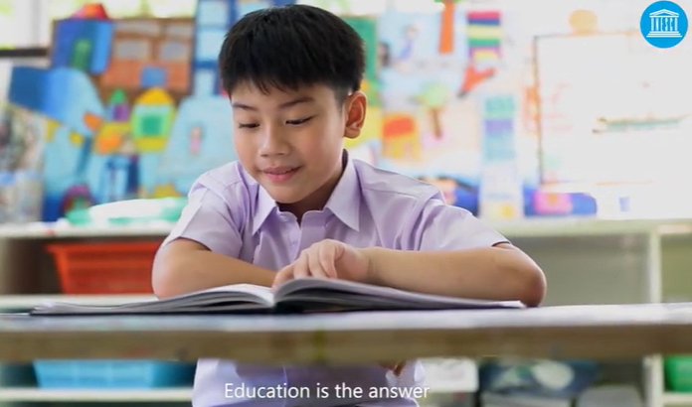
教育界的角色和責任舉隅
以教育推動可持續發展
教育可以提升大眾的環保意識，鼓勵大眾參與以達致可持續發展，是提高社會應對環境問題能力的主要渠道，能促使大眾從整體上認識環境問題，理解經濟、社會、環境等各領域間的相互作用，獲得關於環境保育方面的知識、技能、價值觀和態度，並能以負責任和可行的方式參與應對環境問題以及環境質素的管理等。
教育中的可持續發展
在世界可持續發展教育大會上，聯合國教科文組織發起 「為地球學習」的倡議，呼籲全世界發展可持續發展教育，並透過學習系統，為學習者提供有關的知識、技能、價值觀和態度，鼓勵學生成為負責任的行動者，協助個人和社會採取行動，促進社會向可持續發展轉型。
資料來源 : UN (https://zh.unesco.org/news/wei-di-qiu-xue-xi-xu-zhi)
點擊圖像看影片了解聯合國有關的倡議

Slide 42
教育界的角色和責任舉隅
專上界別、學校、教育團體等在環境保育中承擔著組織宣傳的角色，致力透過正規教育、非正規教育以及各類環境教育活動等，提升人們關心可持續發展問題的意識，培養參與、解決問題的正確的態度、技能和行為。
將環保政策、法律知識相關元素等納入課程與學習活動，培養環保意識和價值觀
教育界
的角色舉隅
推動環保活動，培養與提高參與環境保育的意識
提升環境保育及解決環境問題的技能
展開環保科研工作，培養管理、保育環境的創新科研人才，實踐可持續發展
提供專業意見和建議

Slide 43
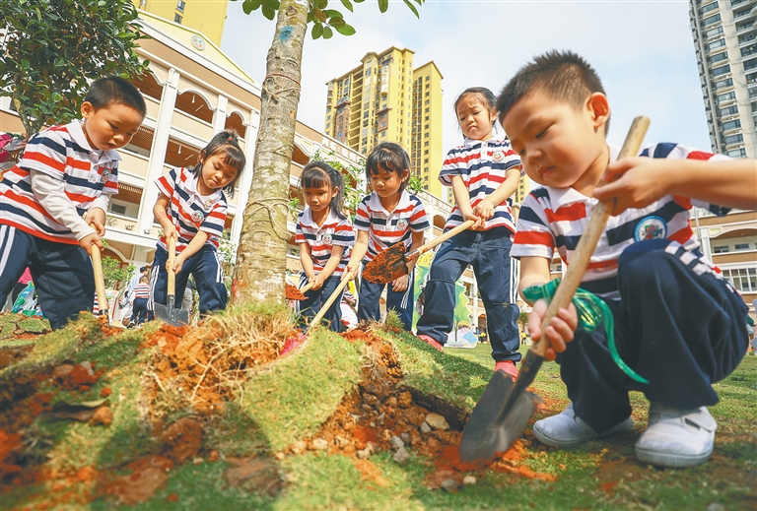
教育界的角色和責任舉隅
國家的環境教育實踐舉隅
國家強調生態環境教育不只是學校課程，更是生活教育和行動能力的培養。
家長有責任從生活的點滴入手教育孩子從日常生活學會愛護環境，節約能源資源。
環保部門、博物館、圖書館以及影視劇行業等，都可以發揮獨特作用，彌補學校教育的不足。
家長和教師可以多鼓勵支持學生在生活中實踐生態保育，增加學生的見識和體驗，培育學生知行合一的精神。
每年的3月12日被定為植樹節，內地學校學生參與植樹活動。
資料來源：海南省人民政府(https://www.hainan.gov.cn/hainan/5309/202103/376ca87804b54d2db59b16a678689197.shtml)
資料來源: 國家教育部(http://www.moe.gov.cn/jyb_xwfb/s5148/201903/t20190311_372926.html)
根據2015年1月1日起實施的《中華人民共和國環境保護法》規定各級人民政府應當加強環境保護宣傳和普及工作，教育行政部門、學校應當將環境保護知識納入學校教育內容，培養學生的環境保護意識。新聞媒體應當開展環境保護法律法規和環境保護知識的宣傳，對環境違法行為進行輿論監督。
資料來源：中國政府網 (http://www.gov.cn/zhengce/2014-04/25/content_2666434.htm)

Slide 44


教育界的角色和責任舉隅
國家的環境教育實踐舉隅
配合「十四五」時期推進生態環境工作，實踐美麗中國目標，推動全社會自覺行動，國家生態環境部、教育部、全國婦聯等六部門聯合編制《「美麗中國，我是行動者」提升公民生態文明意識行動計劃（2021-2025年）》，以教育宣傳實踐推動社會各界廣泛參與。
點擊圖像查看「美麗中國，我是行動者」計劃
資料來源: 生態環境部辦公廳https://www.mee.gov.cn/xxgk2018/xxgk/xxgk03/202102/t20210223_822116.html
國家教育部等四部門強化公民生態環境意識，倡導勤儉節約、綠色低碳消費，各級教育、生態環境等部門配合加強中小學生生態保育，把保護生態、珍惜資源、愛護環境融入日常學習生活當中。當中提出推動「無塑開學季」，學校不得強制學生使用塑料包書，尤其不能使用有問題的塑料書皮。(有關實踐簡介見後頁)
點擊圖像查看教育部的通告文件
資料來源: 教育部http://www.moe.gov.cn/srcsite/A26/s7054/201910/t20191022_404746.html

Slide 45
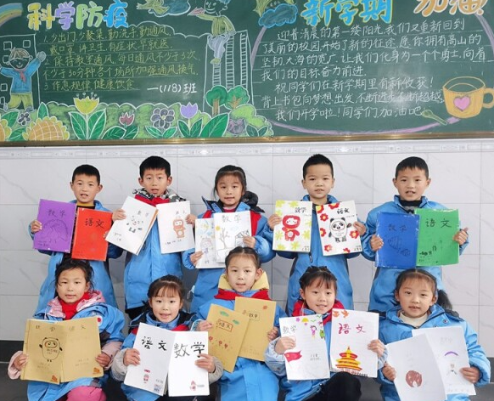
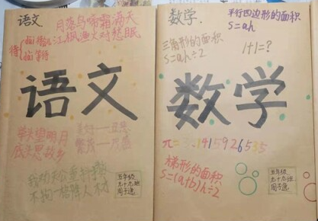
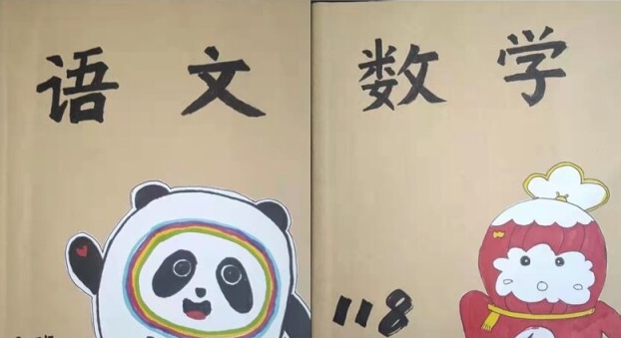
教育界的角色和責任舉隅
國家的環境教育實踐舉隅
因使用塑料容易造成白色污染，有些不合格的塑料書皮含有甲醛和苯，對於兒童的神經系統和體格發育有影響。就此根據國家「限塑」要求，學校努力實踐教育部所倡議的「無塑開學季」。
開學初，內地有小學開啟「無塑開學」，倡議同學們和家人一起動手用牛皮紙、舊掛曆、舊海報等來包書，既能廢物利用，減少環境污染，又能鍛煉動手能力，增進親子互動，體現從生活小事學習環境保育。
資料來源:
中華人民共和國教育部 (http://www.moe.gov.cn/srcsite/A26/s7054/201910/t20191022_404746.html)
湖南日報( https://m.voc.com.cn/wxhn/article/202202/202202181453323964.html)

Slide 46
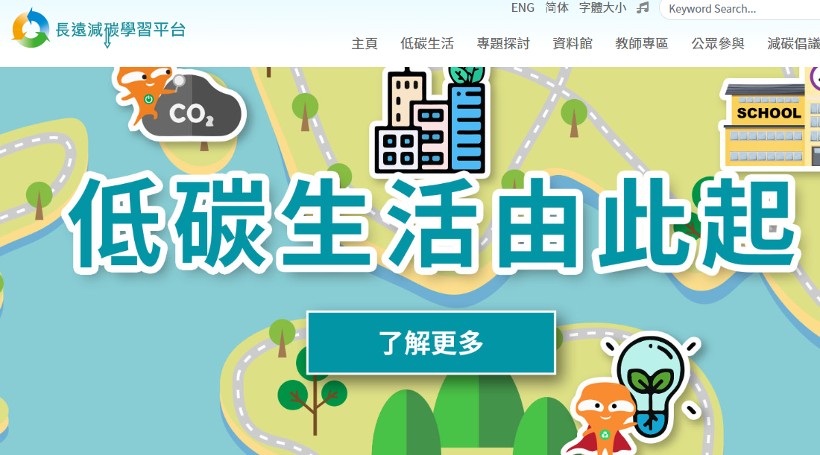
教育界的角色和責任舉隅
香港的環境教育舉隅
香港特區政府多個部門致力推動環境教育，當中教育局透過學校課程與活動，並與其他政府部門及綠色團體合作等致力提升學生與大眾的環保意識。
為學校提供學習資源
為教師舉辦與本港環境議題相關的專業發展課程。
與環境局協作建立「長遠減碳網上學習平台」，推動可持續發展的學與教成效。
開發與可持續發展教育相關的「生活事件」教案。詳細可參閱以下網頁: (https://www.edb.gov.hk/tc/curriculum-development/4-key-tasks/moral-civic/L_and_T/ESD/ESD_index.html)
(b) 為學校提供電子學習資源，包括電子課本。
長遠減碳網上學習平台
點擊圖像瀏覽網頁
資料來源：可持續發展委員會(https://www.susdev.org.hk/elearning/tc/index.php)
資料來源：香港特別行政區政府教育局 (https://www.edb.gov.hk/tc/about-edb/publications-stat/environmental-report/index.html)

Slide 47





教育界的角色和責任舉隅
香港的環境教育舉隅
(b) 增強學生的環保意識
資助學生參觀米埔自然保護區的學校活動。
與環境保護署及環境運動委員會合辦學生環境保護大使計劃。
與環境運動委員會舉辦學校廢物分類及回收計劃。
教育局舉辦環保教育活動
點擊圖像觀看2021年教育局環保報告了解教育局的工作範疇與環保政策
學校致力推動環保教育
學生參與環境保護大使計劃活動
學生環境保護大使計劃活動
資料來源：
香港政府新聞網(https://www.news.gov.hk/tc/categories/environment/html/2016/12/20161215_123709.shtml)
教育局(https://www.edb.gov.hk/tc/about-edb/publications-stat/environmental-report/index.html); (https://www.edb.gov.hk/attachment/tc/about-edb/publications-stat/environmental-report/Environmental%20Report%202021_TC.pdf)
點擊圖像觀看短片

Slide 48




教育界的角色和責任舉隅
可持續發展全民參與過程
教育界包括全體師生、學者、員工、家長、相關界別人士攜手參與環境保育，共同為「可持續發展」努力。
大專院校的環保科技研究成果舉隅
點擊圖像觀看短片
香港科技大學與香港中文大學學者推動科研於應對環境問題
資料來源：
香港特別行政區政府教育局
(https://cd1.edb.hkedcity.net/cd/mce/ESD/sugg-3guidelines_c.htm)
香港科技大學 (https://hkust.edu.hk/zh-hant/news/community-and-sustainability/hkust-launches-largest-scale-solar-power-system-hong-kong)
香港中文大學理學院
(http://www.sci.cuhk.edu.hk/zh-tw/faculty/faces-of-cuhk-science/article/547-20-11-cmyu)

Slide 49

小活動
個人的角色和責任
觀看視頻，回答問題：
個人在環境保育中應盡甚麼責任？對你有甚麼啟發？
點擊圖像觀看短片
思考提示
環境保育有賴每個人的合作、配合與實踐，每個人的行為都對環境保育有著重要的影響。我們都與環境相互聯繫、相互依存，我們應該從日常生活中實踐綠色生產、生活和消費模式，為環境及社會的保育出一份力。
影片來源：環境及生態局 (https://www.eeb.gov.hk/tc/sens-blog/blog20210513.html)

Slide 50
個人的角色和責任
你認識我們可以做甚麼來推動環境保育?
個人是社會一分子，也是推進環境保育重要的參與者。環境保育不僅需要政府、教育界、企業等的努力，個人參與非常重要。我們有責任認識環境與我們的關係，例如生活習慣對環境的影響、環境與發展間的相互關係等，關注環境問題，增強參與環境保育的意識，積極履行環保責任，實踐可持續的生活方式，攜手推動社會踏上可持續發展的道路，為我們和下一代都能享受更好的生活質素而努力。

Slide 51

個人的角色和責任
個人的環保責任舉隅
實踐低碳與綠色生活方式
關注環境問題
綠色消費 | 購物前思考清楚是否真正需要，可考慮購買時令和本土食材減少碳足印，盡可能選擇環保產品等
節約資源 | 縮短淋浴時間、可使用充電池、多菜少肉、減少浪費愛護自然等
循環利用 | 嘗試多使用可循環使用東西， 例如自備飲食器皿、 盡量捐贈不需要衣物給有需要人士
綠色出行 | 適當地使用公共交通工具
分類回收 | 養成分類家居垃圾的習慣
留意有關環保的資訊;
配合政府環保措施及提供意見;
參與或自發環保行動等
掌握環保知識、技能、態度
認識廢物分類與可循環再造的資源;
了解人類與自然環境關係;
學習栽種植物;
欣賞生物多樣性、關懷與尊重生命等
參考並改寫自以下來源：
環境保護署(https://www.epd.gov.hk/epd/tc_chi/climate_change/low_carbon_tips.html#:~:text=%E6%B8%9B%E5%B0%91%E9%96%8B%E7%87%88%EF%BC%8C%E5%A4%9A%E5%88%A9%E7%94%A8,%E7%81%91%E8%A8%AD%E5%82%99%EF%BC%8C%E5%8F%AF%E7%AF%80%E7%9C%81%E7%94%A8%E6%B0%B4%E3%80%82)
世界自然基金會香港分會(https://www.wwf.org.hk/oceans/seafood/)

Slide 52

小活動
個人的角色和責任
同學在日常生活中有沒有實踐圖中的環保行為?
試分享我們可以如何實踐環保。
資料來源：世界自然基金會香港分會(https://www.wwf.org.hk/reslib/education/green_cities/)

Slide 53
不同持份者之間協作與共同努力
政府、政府間組織、教育界、企業、非政府組織、個人等不論大小都應該擔起推動環境保育的責任，要關注環境議題，增強環保意識，主動履行環境責任，加強溝通與合作，信守承諾，攜手推進環境保育行動，履行國際環境保護承諾，促成國家、國際組織間的密切合作，積極承擔國際環保義務與責任，實現全球環境的可持續發展。

Slide 54


個案例子
不同持份者之間協作與共同努力
荔枝窩村是沙頭角一條有300多年歷史的客家村落，具擁有豐富的環境生態和文化資源。活化荔枝窩村項目獲得2020年聯合國教科文組織亞太區文化遺產保護獎授予首設的「可持續發展特別貢獻獎」及於2021年榮獲聯合國聯合國人類住區規劃署「亞洲都市景觀獎」。
註:有關荔枝窩活化項目等介紹，可參考本課題另一學習重點的簡報 :
「可持續發展的理念，以及國家、香港和其他地區在環境保育的實踐經驗」
資料來源：
香港政府新聞公報(https://www.news.gov.hk/chi/2021/02/20210227/20210227_183548_588.html)
文物保育專員辦事署 (https://www.heritage.gov.hk/filemanager/heritage/en/content_46/Heritage_Newsletter_75.pdf)
香港旅遊發展局 (https://www.discoverhongkong.com/tc/explore/great-outdoor/wellness/lai-chi-wo.html)
學習活動: 請利用下頁所提供的資料及影片，以及自行找資料，了解有關活化計劃中不同持份者如何協作推動實踐環境保育?
續後頁

Slide 55







不同持份者之間協作與共同努力
1:點擊下圖參看由香港地質公園網頁所提供的資料了解荔枝窩以下方面的介紹。
歷史文化
荔枝窩故事館
小瀛故事館
2:點擊圖像觀看短片了解活化荔枝窩項目的詳情。
資料來源： 香港地質公園 (https://www.geopark.gov.hk/tc/discover/attractions/lai-chi-wo)
影片來源:
香港電台 鏗鏘集：舊鄉重生(https://podcast.rthk.hk/podcast/item.php?pid=244&eid=195473&year=2022&lang=zh-CN)
香港大學 香港的永續鄉郊 (www.youtube.com/watch?v=9y15kSIuuSY)
環境及生態局 鄉郊辦：偏遠鄉郊「桃花源」 (www.youtube.com/watch?v=iP-4VQ7m4Pc)

Slide 56










不同持份者之間協作與共同努力
持份者可以如何促進社會公眾認識環境保育相關知識?
例如教育局曾舉辦荔枝窩導賞團，讓教師認識荔枝窩的文化和自然資源，並探討如何在香港建設可持續發展的鄉村等。
資料來源 : 相片由教材開發者拍攝

Slide 57
個案探究
不同持份者之間協作與共同努力
全球減塑行動
背景
塑膠在我們現代生活中無處不在，由於塑膠便宜、防水、輕、耐用，可製成不同形態，用途十分廣泛，不僅能滿足人們的日常生活、醫療衞生和生活等各方面的需要，還能滿足工農業生產、交通運輸、電子通訊等領域的技術要求。但塑膠屬於人造物品，不能完全生物降解，只能分解成微塑膠小顆粒。因此，人們在享受塑膠便利的同時，也在承受著塑膠污染對自然環境和人類健康的負面影響。近年世界各地都開如關注問題對我們及下一代的影響。

Slide 58


不同持份者之間協作與共同努力
國際塑膠問題與應對
塑膠污染問題日漸嚴重，引發嚴重社會、生態及健康問題。接觸塑料會損害人類健康，可能會影響生育能力、荷爾蒙、新陳代謝和神經活動，而露天燃燒塑料會導致空氣污染。超過800個海洋和沿海物種因攝入、纏繞和其他危險而受到塑料污染的影響。每年約有1100萬噸塑料垃圾流入海洋。
2022年3月2日聯合國環境大會上通過一項歷史性決議，旨在2024年前結束塑料污染，並制定一項具有法律約束力的國際協議。該決議涉及塑料的整個生命週期，包括其生產、設計和處置。
到2040年，向循環經濟的轉變可以將排入海洋的塑料量減少80%以上；將原生塑料產量減少55%；到2040年為政府節省700億美元；將溫室氣體排放量減少25%；並創造70萬個額外的工作崗位，這些工作機會將主要集中在全球南方國家。
印度反對一次性塑料的運動
塑料瓶和垃圾廢物污染河流與海洋
資料來源：UN news (https://news.un.org/zh/story/2022/03/1099992) (https://news.un.org/zh/story/2018/02/1002382 )

Slide 59
不同持份者之間協作與共同努力
國家應對塑膠問題的政策舉隅
截至2021年1月，我國已有31個省發布了塑膠污染治理相關實施方案或行動計劃。如《北京市塑膠污染治理行動計劃（2020—2025年）》聚焦餐飲、外賣平台、批發零售、電商快遞、住宿會展、農業生產六大重點行業，強化減塑力度。目前，北京市餐飲行業禁止使用不可降解一次性塑膠吸管，建成區外賣（含堂食打包）服務禁止使用不可降解塑膠袋，建成區、景區景點堂食服務禁止使用不可降解一次性塑膠餐具。
資料來源：中國政府網 (http://www.gov.cn/xinwen/2021-01/07/content_5577567.htm)
香港應對塑膠問題的措施舉隅
香港特區政府已由2019年1月起，禁止在主要服務對象為政府員工的飯堂提供膠飲管和發泡膠餐盒，亦與餐飲業界合作，推廣及鼓勵減少使用即棄塑膠餐具，包括為飲食業訂立指引，和合作舉辦「外賣走塑 餐具先行」運動，鼓勵顧客自備餐具的風氣。政府亦建議由2025年起，餐飲業處所一律禁止向堂食和外賣顧客，提供若干種類非發泡膠即棄膠餐具，並諮詢大眾。
資料來源：
立法會 (https://www.legco.gov.hk/research-publications/chinese/essentials-2021ise22-measures-to-curb-disposable-plastic-tableware.htm)
政府新關公報(https://www.info.gov.hk/gia/general/201911/13/P2019111300429.htm/)

Slide 60
不同持份者之間協作與共同努力
各國應對塑膠問題的措施
不少國家和地區一定程度地禁止生產、銷售和使用塑膠產品，包括膠袋、微膠珠及發泡膠。不同企業，包括連鎖速食店、超市、航空公司等，也禁用或不會再主動提供相關塑膠產品。
國家/地區 | 時間 | 禁用產品
英國 | 2020 | 塑膠吸管、攪拌棒和塑膠制棉花棒
歐盟成員國 | 2021 | 塑膠餐具、吸管、攪拌棒、氣球杆、發泡膠餐盒和杯子等一次性塑膠製品
哥斯達黎加 | 2021 | 一次性塑膠製品
印度 | 2022 | 一次性塑膠製品
資源來源：世界自然基金會香港分會https://d3q9070b7kewus.cloudfront.net/downloads/wwf_sustainablebooklet.pdf

Slide 61


不同持份者之間協作與共同努力
香港不同持份者共同應對塑膠問題舉隅
政府：推動公眾參與管制即棄塑膠，可持續發展委員會向政府提交報告和建議，又與餐飲業界攜手推廣「走塑」運動等。
社會企業：推出可拆式可重用飲管，推廣減少使用即棄餐具。
環保組織：透過公眾問卷及訪談的形式了解大眾及餐飲業對規管即棄塑膠餐具的態度，檢視社區走塑先導計劃，向政府提出建議方案。
資料來源：
政府新聞網 (https://www.news.gov.hk/chi/2022/04/20220414/20220414_151856_781.html )
世界自然基金會香港分會 (https://www.wwf.org.hk/news/?22540/WWF )
香港特別行政區政府新聞公報 (https://www.info.gov.hk/gia/general/201811/15/P2018111500368.htm)

Slide 62
不同持份者之間協作與共同努力
閱讀上述資料，說明相關持份者如何應對全球塑膠污染難題?
思考提示：
訂立目標與時間表，提出遠景;
加強溝通協商，達成共識，促成合作；
履行各自環境保育責任，相互監督、督促與配合；
遵守和實踐國家環保法律法規，支持國際環保公約、協定；
積極關注塑膠污染及危害，推動減塑行動；
提倡綠色生產與消費，身體力行，例如減少使用一次性塑膠產品，選擇使用生物可降解的環保袋，循環利用塑膠袋，告別膠樽裝飲品等等。
延伸學習：就減少用紙，教師與學生可分享良好例子。

Slide 63
課堂總結
環保要成功於在實踐，改變一些生活小習慣已經可以對環境保育帶來正面影響。
每個持份者都各有角色與責任。為了守護我們賴以生存的家園，創造可持續的美好未來，不同持份者應加強合作，共同保護世界生物多樣性、促進資源可持續利用、推動降低污染和減少浪費、倡議消費與生產轉型的行動，承擔和履行環境保育責任，共同構建人與自然生命共同體。

Slide 64
使用指引
本資料以教師為主要對象，提供與課題相關的知識內容，方便教師備課時掌握教學內容。
本資源所提供的資料、視頻、相片、圖片、思考問題與建議答案等可作多用途使用，如教師課堂教學材料、課程規劃和學與教的參考、學生課業等。教師應配合《公民與社會發展科課程及評估指引》(中四至中六)（2021）(下稱《指引》)，按學生學習多樣性、課堂教學、評估需要等調整以作出合適的處理。
就本資源的內容，教師可提供適切的補充或安排學生預習/延伸學習，加深學生對資料和課題的認識。
教師可以按照本科課程理念與宗旨，選取其他正確可信、客觀持平的學與教資源，以助學生建立穩固的知識基礎，培養正面價值觀和積極的態度，以及提升慎思明辨、解難等思考能力和不同的共通能力。
部分資料因版權問題而未能下載方便即時瀏覽，已提供有關網址，請自行上網瀏覽。
部分資料可能在教師使用時已有所更新，教師可瀏覽網址，以取得最新資料。
請同時參閱《指引》以了解課程學與教的要求與安排。歡迎教師指正未盡完善之處，亦歡迎提供更新資料，以增潤內容，供所有教師參考之用。

